Slide 1
Проект « На пути к объединению семьи» взрослый тренинг.
МБДОУ № 143 Золотая рыбка
Тренеры :
Анфимова Е.В.
Бурштейн Л.В.
2021

Slide 2
ЦЕЛЬ ТРЕНИНГА ДЛЯ ВЗРОСЛЫХ: развивать родительскую уверенность.
ФОРМЫ РАБОТЫ:
Мини-лекции
Видеоролики
Анкетирование
Решение проблемных ситуаций
Пополнение копилки Семейных игр
Рассуждения
Рефлексия
Мозговой штурм
Дискуссия
Анализ

Slide 3
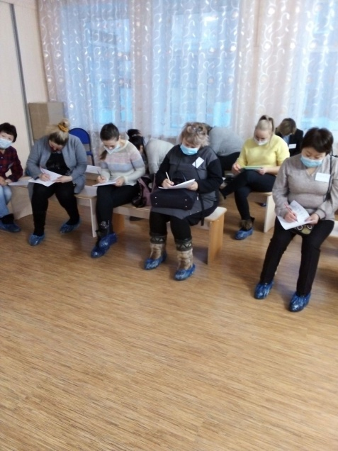
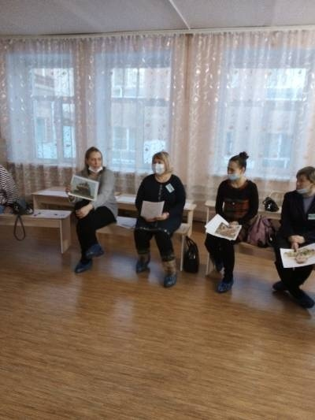
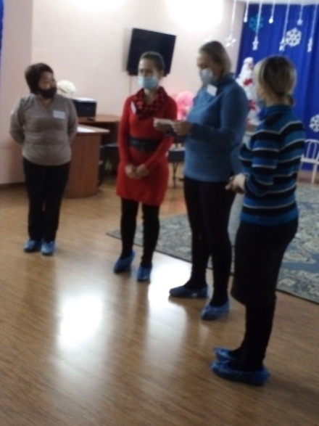
На проекте родители
Заполняли анкеты
Делились впечатлениями
Разыгрывали ситуации

Slide 4
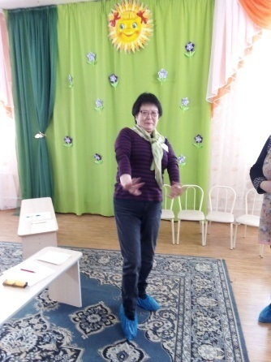
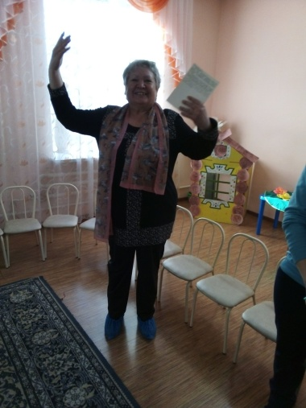
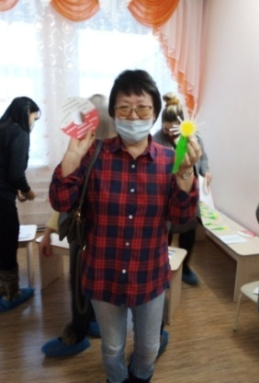
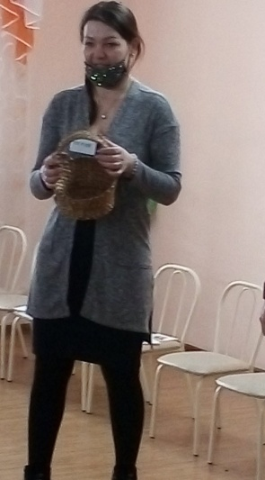
Проявляли эмоции

Slide 5
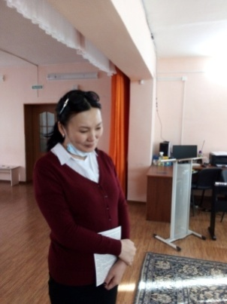
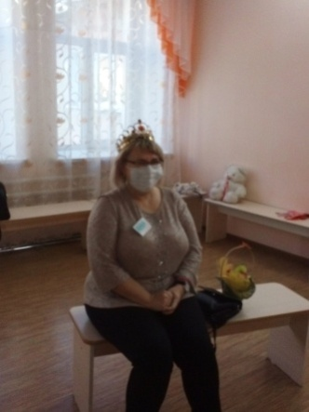
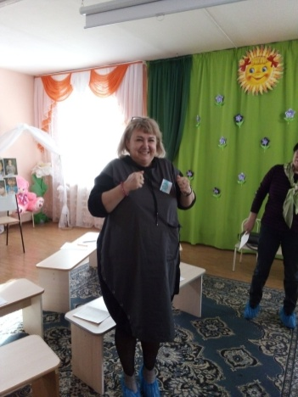
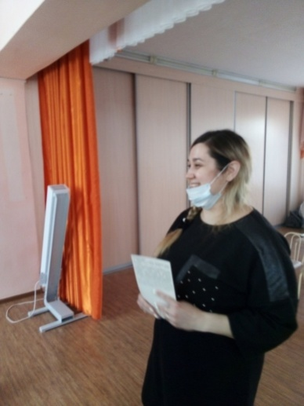
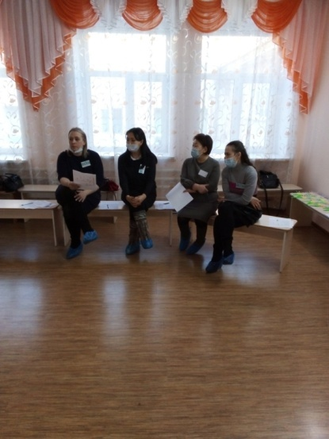
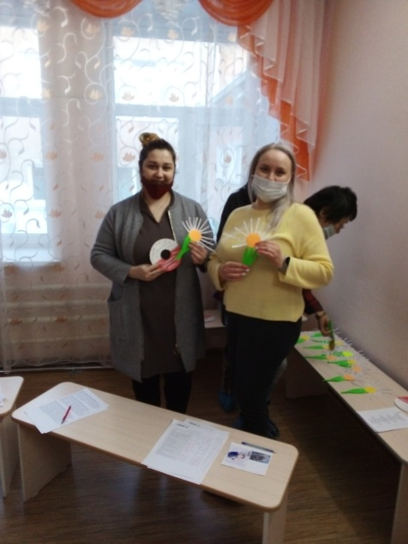
Актуализировали знания и опыт
Получили «круг спасения» и «цветок посланий»

Slide 6
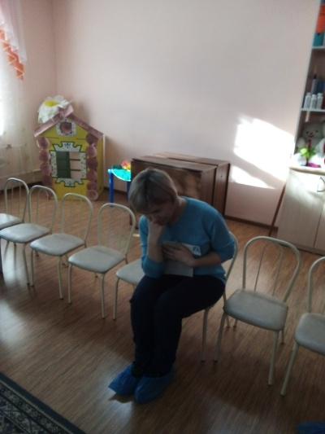
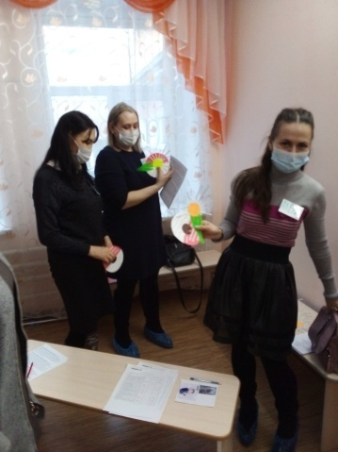
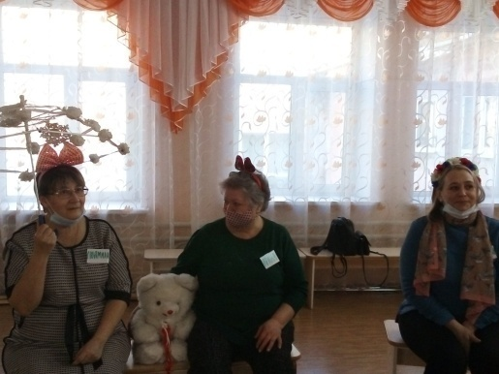
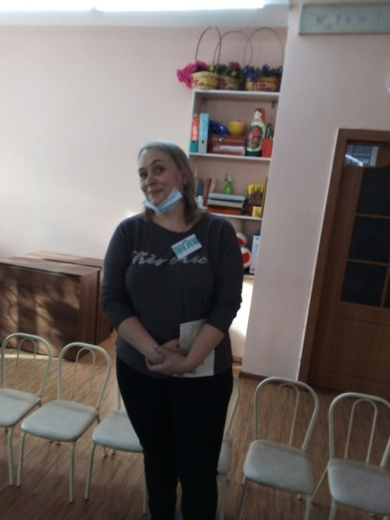
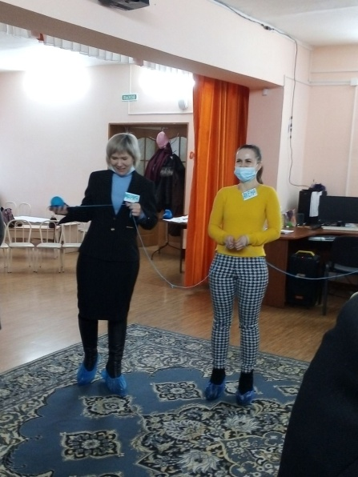
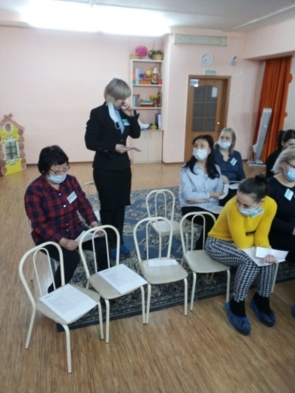
Работали парами и в больших группах
Участвовали в дискуссии и вели учебный разговор

Slide 7
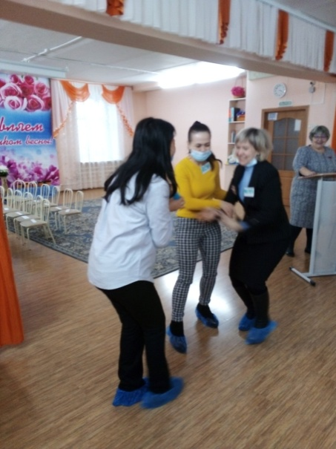
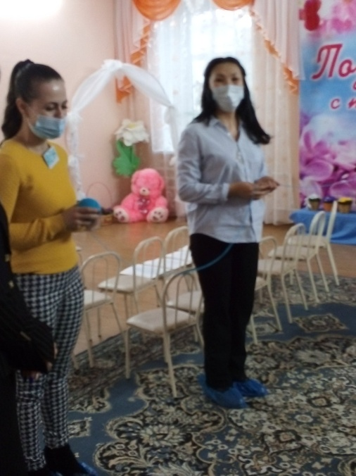
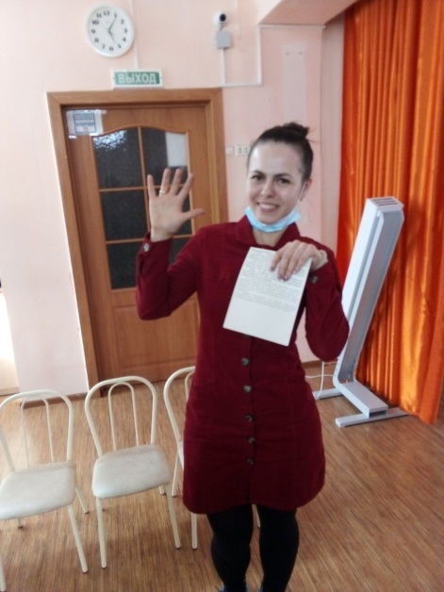
Сопоставляли эффективные и неэффективные стили воспитательного воздействия

Slide 8
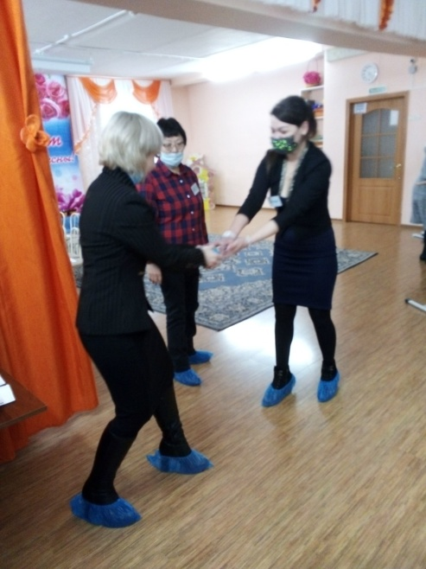
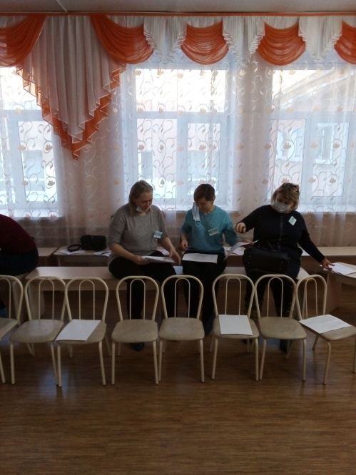
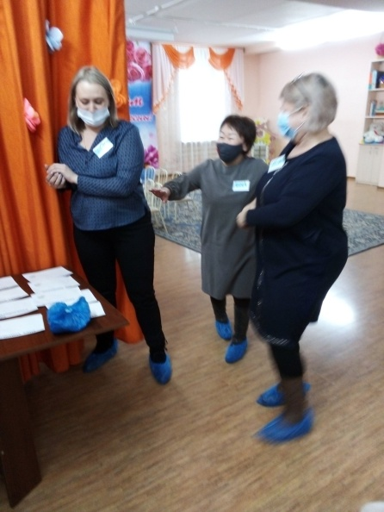
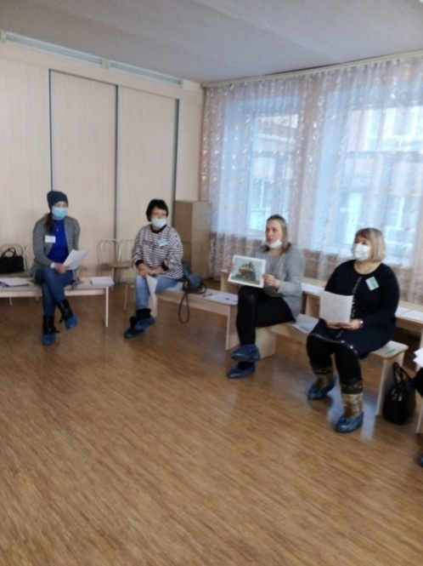
Вырабатывали родительскую стратегию

Slide 9
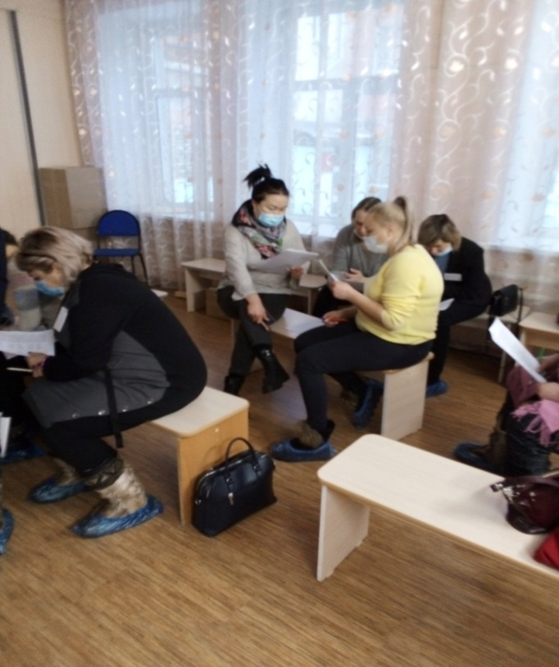
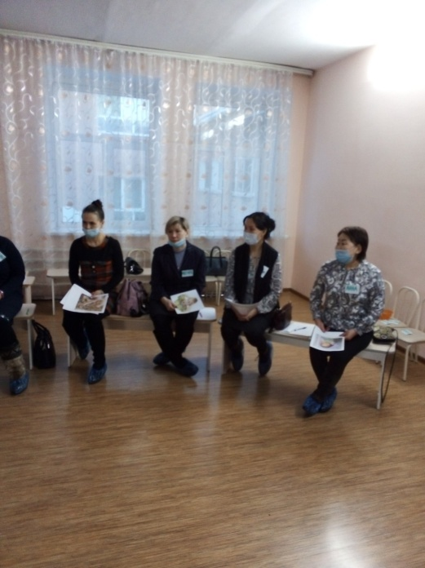
Учились психологическим методам и педагогическим приемам.

Slide 10
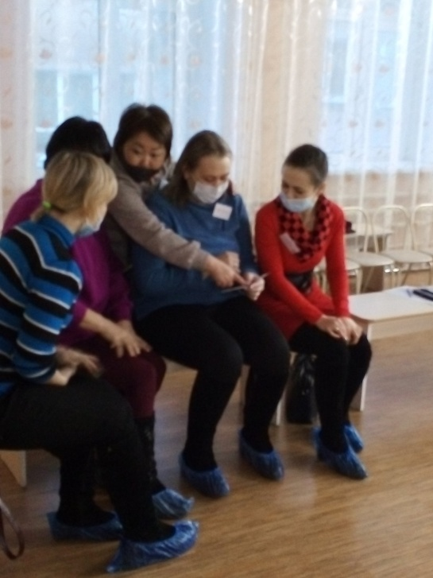
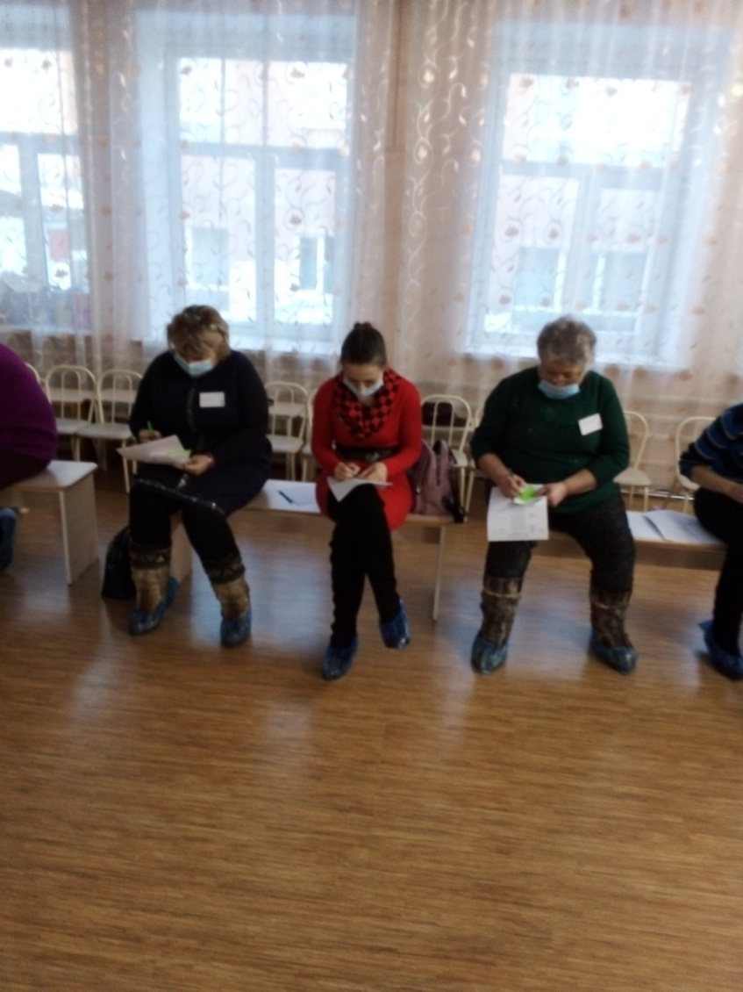
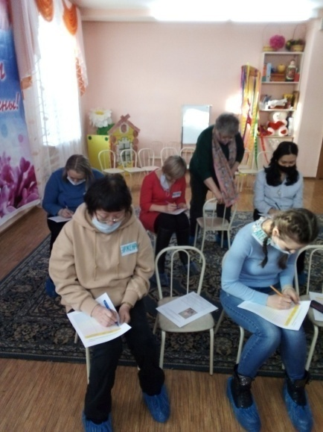
Посещали мини - лекции

Slide 11
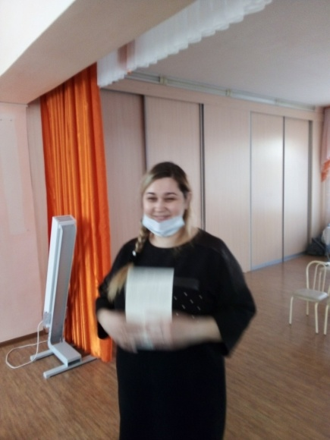
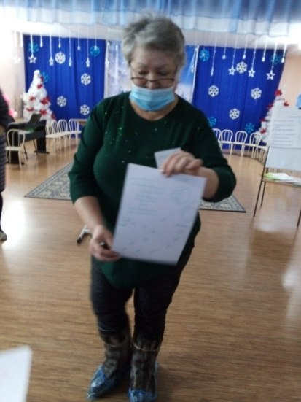
Проводили ролевый тренинг и пополняли копилку семейных игр

Slide 12
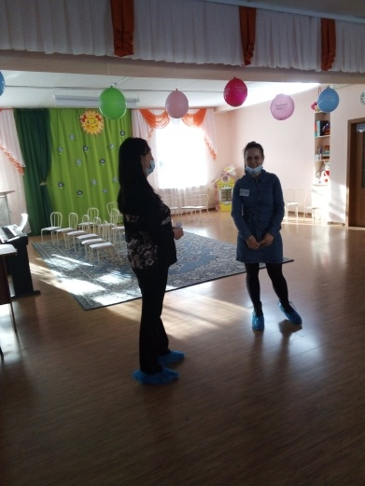
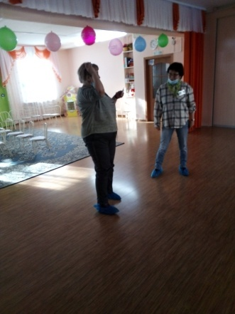
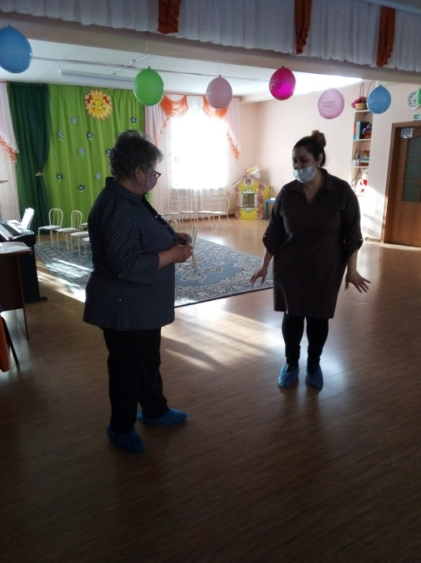
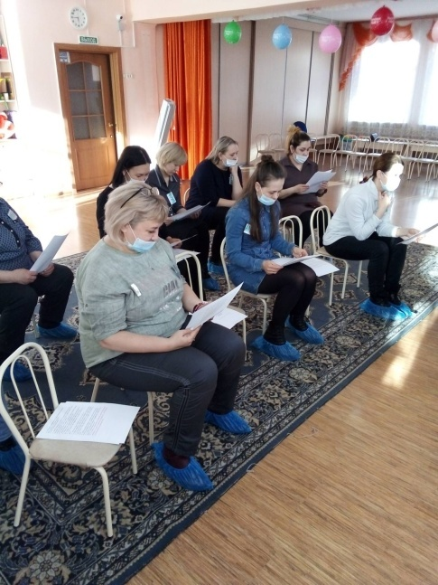
Думали, рассуждали, анализировали

Slide 13
Итог тренинга:
Задумались о своих родительских возможностях;
Укрепились в воспитательной позиции;
Посмотрели на ребенка с позиции педагога и психолога;
Научились различать эффективные и неэффективные стили воздействия;
Сформировали свою воспитательную позицию .

